Slide 1
Kako očitati digitalno električno brojilo

Slide 2
Da biste utvrdili stvarnu potrošnju ili izvršili kontrolu računa za struju potrebno je da odete do svog digitalnog brojila i zapišete ili slikate trenutno stanje u vremenu očitavanja.

Slide 3
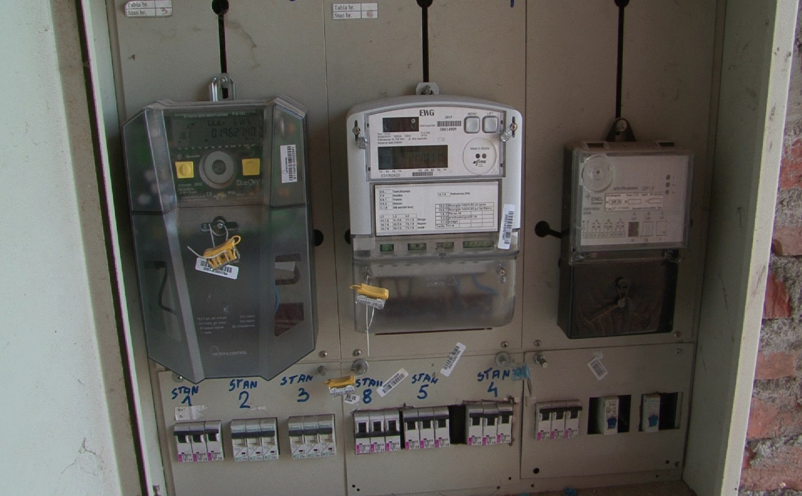

Slide 4
Nova digitalna brojila po stavkama prikazuju vreme, datum, serijski broj brojila, potrošnja u višoj tarifi, potrošnja u nižoj tarifi. - 0.9.1 pokazuje trenutno vreme - 0.9.2. pokazuje datum - C.1.0 pokazuje serijski broj brojila - 15.8.1 pokazuje potrošnju u višoj tarifi (dnevnoj) - 15.8.2 pokazuje potrošnju u nižoj tarifi (noćnoj) - L1, L2 i L3 znače da je brojilo trofazno, dvotarifno (sa dnevnom i noćnom tarifom struje)

Slide 5
Kada krenete u računanje upisujete podatke sa brojila bez decimale sa stavke 15.8.1 i 15.8.2

Slide 6
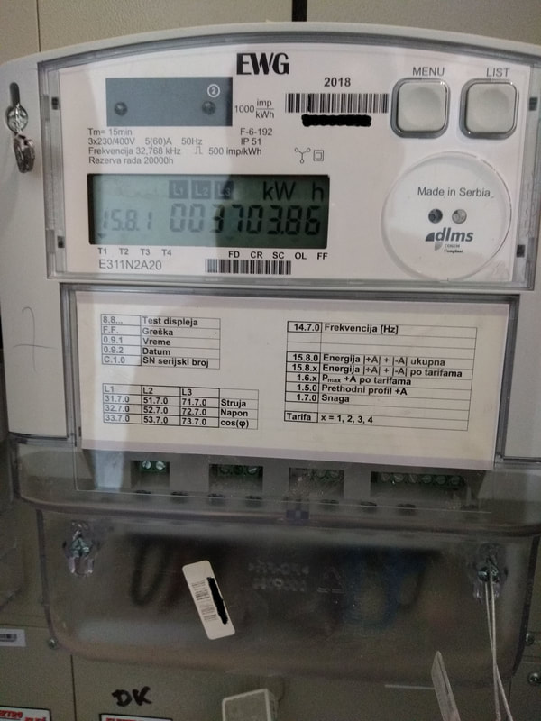

Slide 7
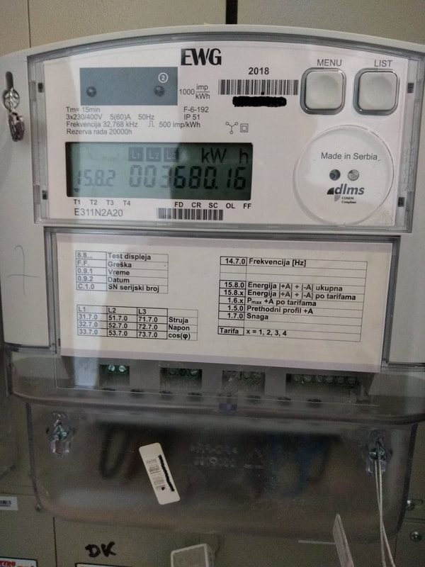

Slide 9
http://kalkulator.eps-snabdevanje.rs/kalkulator
Utrošak se dobija kada od novog stanja na brojilu oduzmete prethodno iz tabele na računu. Nakon što ste izračunali koliko ste kilovata potrošili u skupoj i jeftinoj struji, odete na sajt EPS-a i uz EPS Kalkulator izračunate koliki račun možete da očekujete (kalkulator ne računa uključene popuste koje imate za redovno plaćanje).

